Slide 1
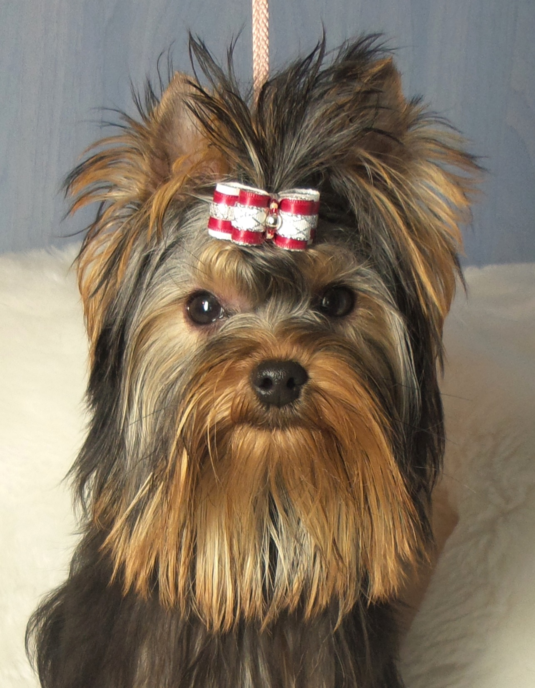

Julia
Notes:
JULIA est née à l’Elevage d’Ivena des Lys le 14 juillet 2014

Slide 2
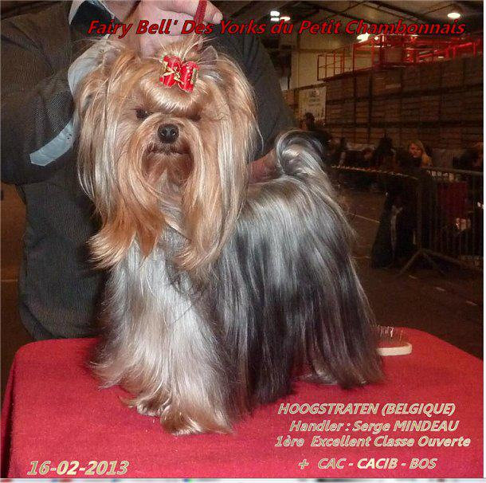
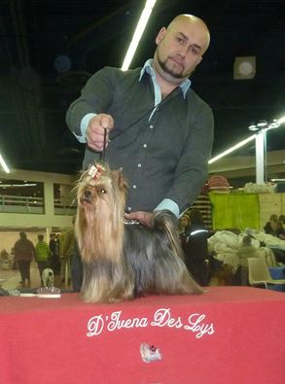
Sa Maman est la CHIB Fairy Bell ’ Des Yorks du Petit Chambonnais et son papa le CHIB Félini de la Pam’Pommeraie

Slide 3
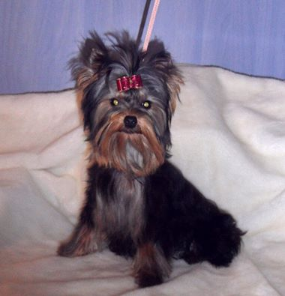
Julia a 5 mois ½
Meilleure Baby au Dog Show 2015

Slide 4
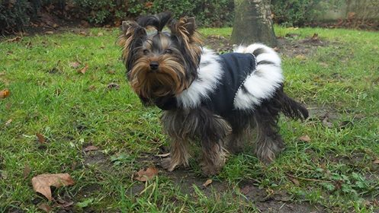
Julia en ballade

Slide 5
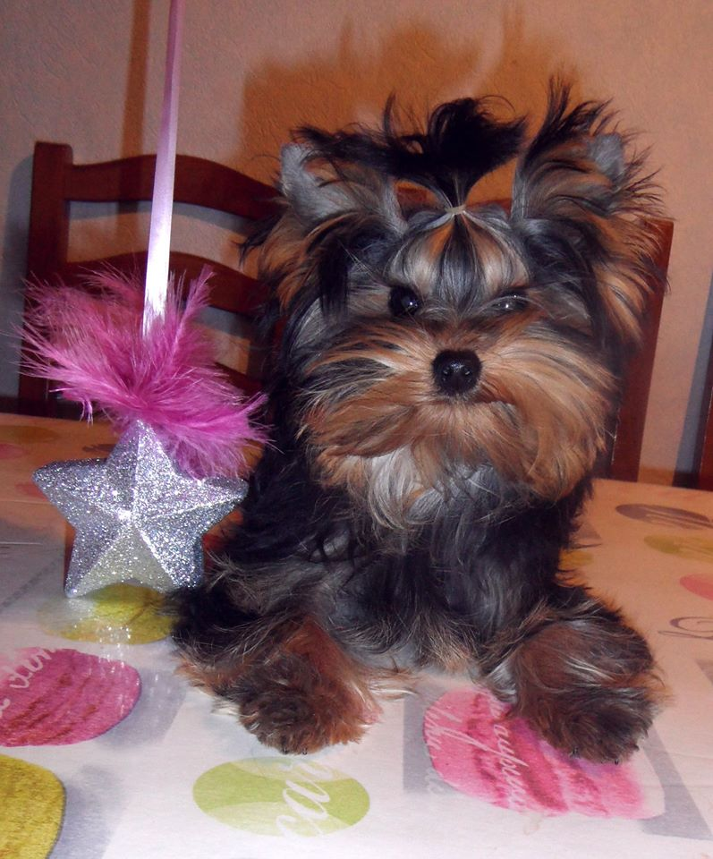
Julia 6 mois

Slide 6
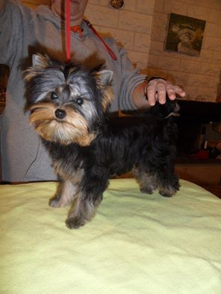
Julia 4 mois ½

Slide 7
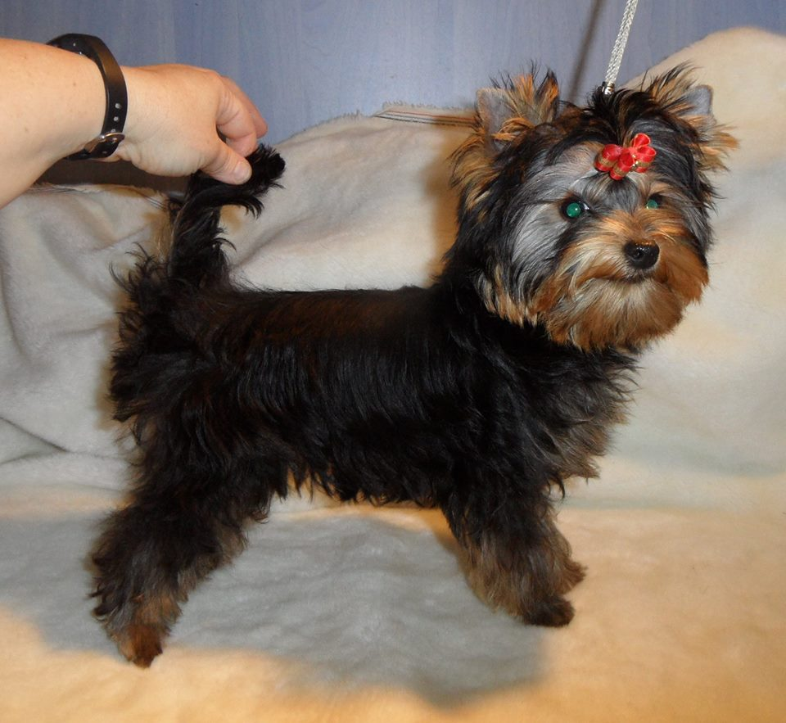
Julia a 4 mois

Slide 8
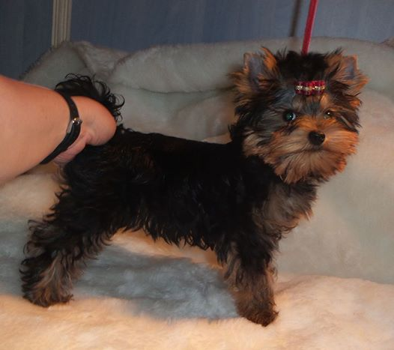
Julia a 3 mois ½

Slide 9
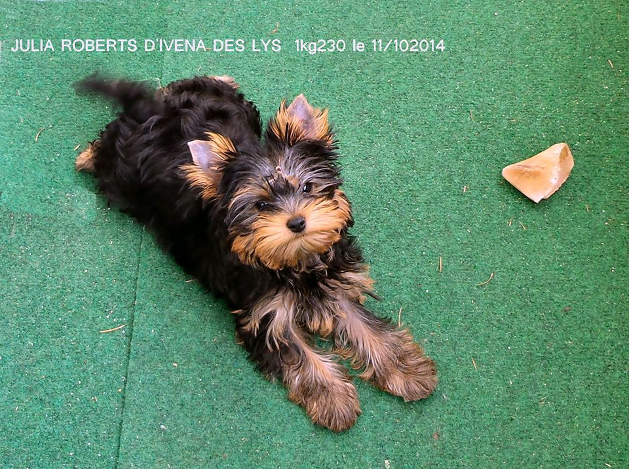
Julia a 3 mois

Slide 10
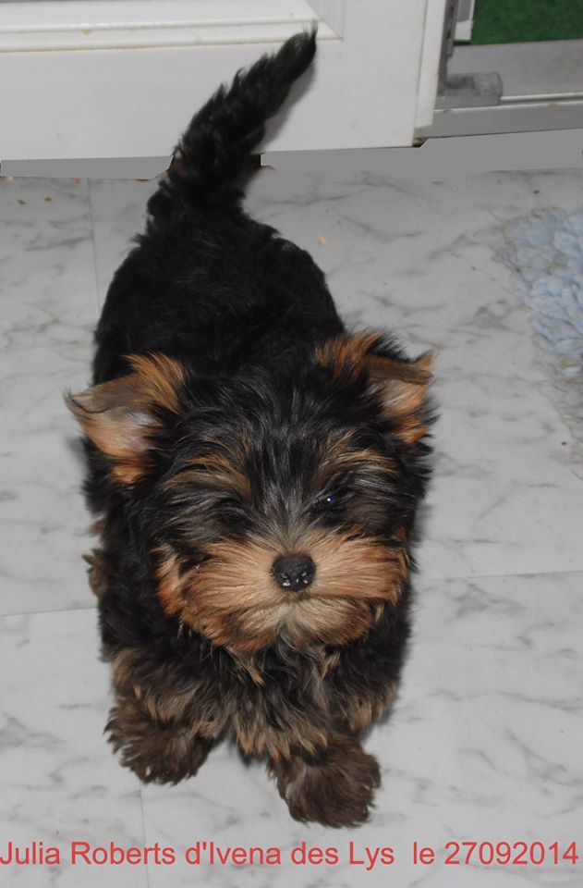
Julia a 2mois

Slide 11
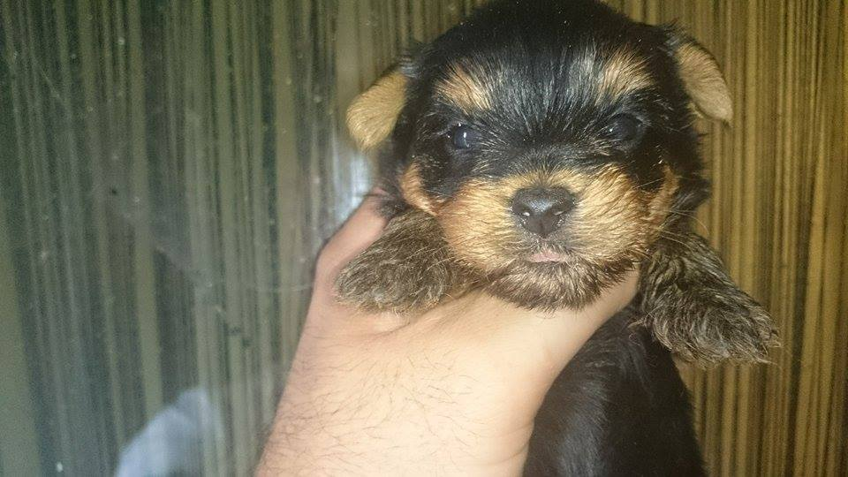
Julia a 3 semaines

